Slide 1

数学建模
浙江大学数学系 谈之奕
tanzy@zju.edu.cn

Slide 2
运筹与统计
图的基本概念

Slide 3



















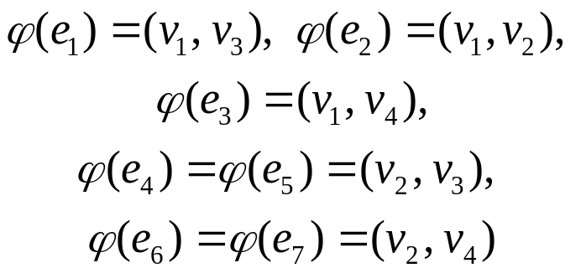
图
有序三元组 称为（无向）图（graph）
  为顶点集， 中元素称为顶点（vertex）
  为边集， 中元素称为边（edge）
  为 到 的函数，称为关联函数（incident function）
图可以用以点表示顶点，以曲线段表示边的图形来表示，但图与上述表示中点和曲线段在图形中的相对位置无关

Slide 4















顶点与边
若 ，则称 为 的端点（endpoint），也称 与 关联（incident）
  与同一个顶点关联的两条边或与同一条边关联的两个顶点称为相邻（adjacent）
若 的像集 中的元素为有序对，则称相应的图 为有向图（digraph）
  有向图中的边也称作弧（arc）
  若 ，则称 为 的起点， 为 的终点
对图中每条边 赋予权重 ，可得赋权图
基础图

Slide 5


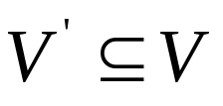
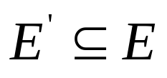




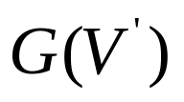

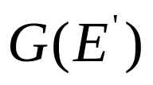






子图与图的运算
图 称为图 的子图（subgraph），若 ， 且 是 在 上的限制
  生成子图：
  导出子图： ， ， ，
图的补，两个图的并、积

Slide 6
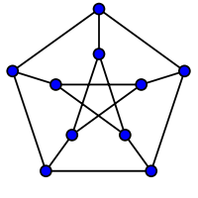


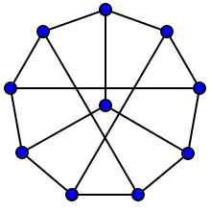


同构
称图 与图 同构（isomorphic），若存在两个双射 ， ，使得
判断两个图是否同构是复杂性迄今未决的重要NP 问题之一
判断图 是否存在子图与另一图 同构是NP-完全问题

Slide 7





简单图
两端点相同的边称为环（loop），两端点分别相同的两条边称为平行边（parallel edges）
既没有环，也没有平行边的图称为简单图（simple graph）
任何两个不同顶点之间都有边相连的简单图称为完全图（complete graph）
若图的顶点集可以划分为两个非空集合 和 ，使得 中任何两顶点之间无边相连，则称该图为二部图（bipartite graph）
完全图
完全二部图

Slide 8







路
顶点和边交替出现的序列 称为连接顶点 和 的长度为 的途径（walk）
  若图为简单图，则可省略途径中边的符号
  若图为有向图，所有边的方向均为自 指向 ， 为从 到 的有向途径
经过边互不相同的途径称为迹（trail），经过顶点互不相同的迹称为路（path），起点和终点相同的路称为圈（cycle）
若无向图中两顶点之间有途径相连，则必有迹相连；若无向图中两顶点之间有迹相连，则必有路相连

Slide 9







连通
若图中顶点 之间有路相连，则称 连通（connected）
  连通是图中顶点之间的一种等价关系，连通关系将 划分为 个等价类
  称为 的连通分枝（connect component）
  连通分枝数为 的图称为连通图（connect graph）
有向图中顶点 称为强连通（strongly connected）的，若既存在从 到 的有向路，又存在从 到 的有向路

Slide 10

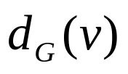



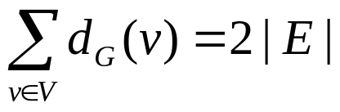
度
与顶点 关联的边的数目称为 的度（degree），记为
  和 分别表示图的最大度和最小度
  度为 的点称为孤立点（isolated vertex）
  所有顶点度相等的图称为正则图（regular graph）
有向图中以 为起点的弧的数目称为 的出度（out degree），以 为终点的弧的数目称为 的入度（in-degree）
（Handshaking定理）
  无向图中度为奇数的顶点总有偶数个

Slide 11

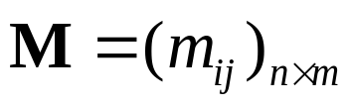
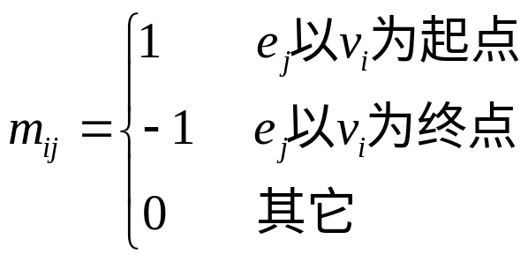
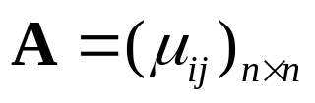



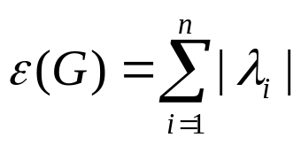
图与矩阵
设
  矩阵 称为图的关联矩阵（incidence matrix），其中
  矩阵 称为图的邻接矩阵（adjacency matrix），其中 为以 为起点， 为终点的边的数目
图的特征值、谱、能量

Slide 12










平面图
若存在 的一种图形表示，使得除端点外，任何两条边均不相交，则称 为平面图（planar graph）
  均为平面图，但
  均不是平面图
非空平面图 将平面划分成的连通区域 称为 的面。 的对偶图（dual graph）以 为顶点， 之间有边相连当且仅当 的边界有公共边

Slide 13


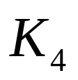




简单无向图的性质
若 连通，则 ；若 无圈，则
是二部图当且仅当 中不含奇圈
连通 正则图必为圈
无圈图称为森林（forest），连通无圈图称为树（tree）
完全图 有 颗不同的生成树

Slide 14
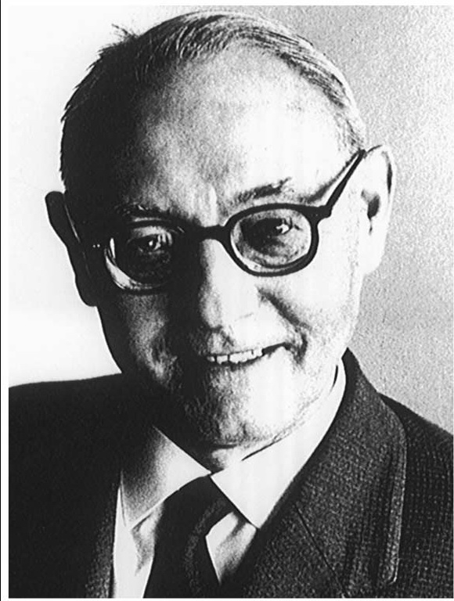
最小生成树
赋权图的所有生成树中总权和最少的生成树称为最小生成树（minimum spanning tree，MST）
Kruskal 算法
  将边按权非降顺序排列
  加入不会导致圈出现的边
×
Otakar Borůvka
（1899－1995）
捷克数学家
6
6
3
2
×
6
Joseph Bernard
Kruskal
(1928 –2010)
美国数学家、
计算机科学家
7
×
2
×
贪婪思想
拟阵（matroid）
8
3
4
3
1

Slide 15
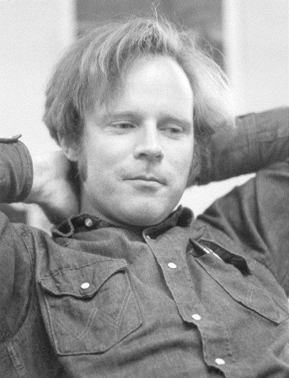

最短路
连接赋权图中两个顶点之间总权和最小的路称为最短路（shortest path）
  Dijkstra算法
  Bellman–Ford算法：负权图
  Floyd–Warshall算法：所有点对之间的最短路
动态规划
Robert W Floyd
（1936 –2001）
美国计算机科学家
1978年Turing奖得主
Otakar Borůvka
（1930 –2002）
荷兰计算机科学家
1972年Turing奖得主

Slide 16




图的应用
一群人中任两人要么互相认识，要么互相不认识，则总有两人认识的人数相同
  以每一人为一个顶点，两个顶点之间有边相连当且仅当相应的两人互相认识。每人认识的人数为顶点的度
  若顶点数为 ，且不存在两人认识的人数相同，则 个顶点的度为
  度为 的顶点必与所有其他顶点有边相连，故不存在度为 的顶点
矛盾

Slide 17



黑白易位
一 方格棋盘，第一行左、右两个方格各置一匹黑马，第三行左、右两个方格各置一匹黑马，按国际象棋中马的走子规则，如何用最少的步数将黑马白马的位置互换
将每个格子作为图的一个顶点，对应两个格子的顶点之间有边相连当且仅当马能从一个跳到另一个
1
6
1 2 3
8
7
4 5 6
7 8 9
3
2
4
9

Slide 18
谢 谢

